Slide 1
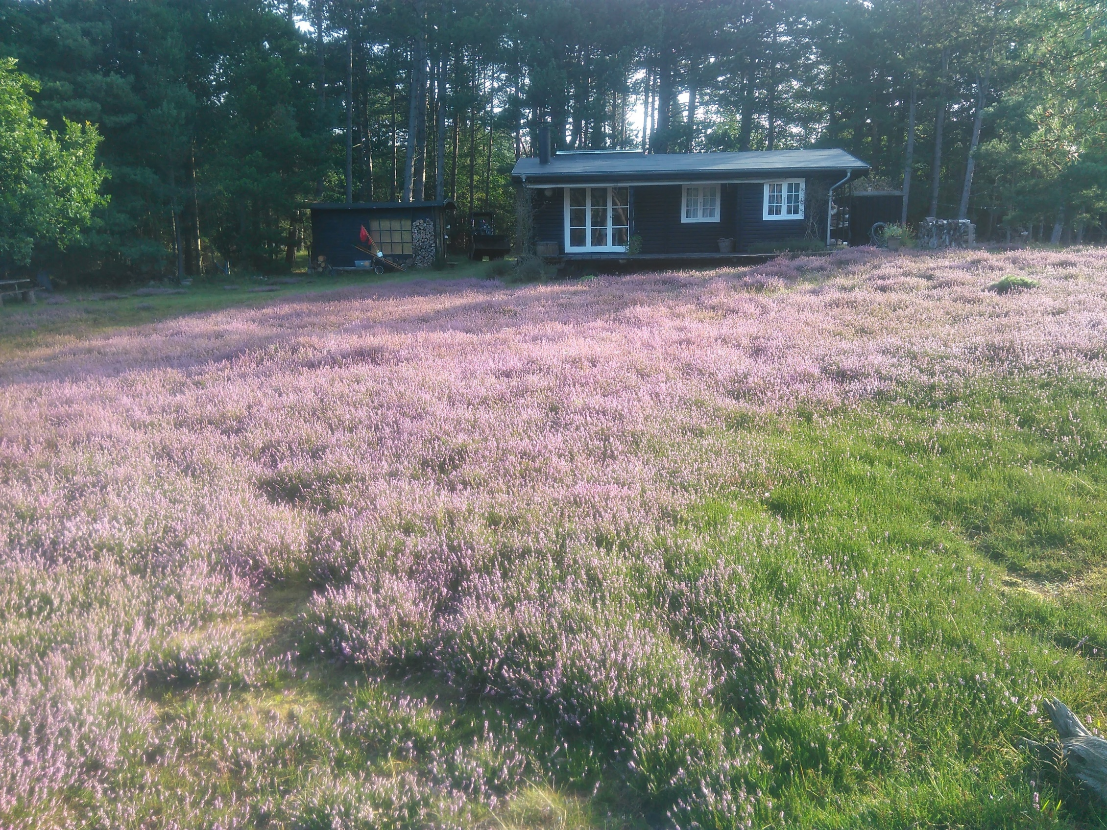
Tålmodighed Tålmodighed Tålmodighed

Slide 2
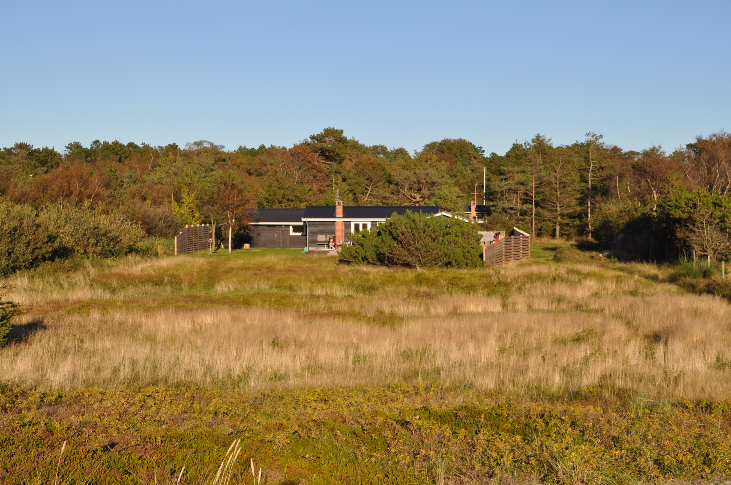
Hvorfor forsvinder lyngen

Slide 3
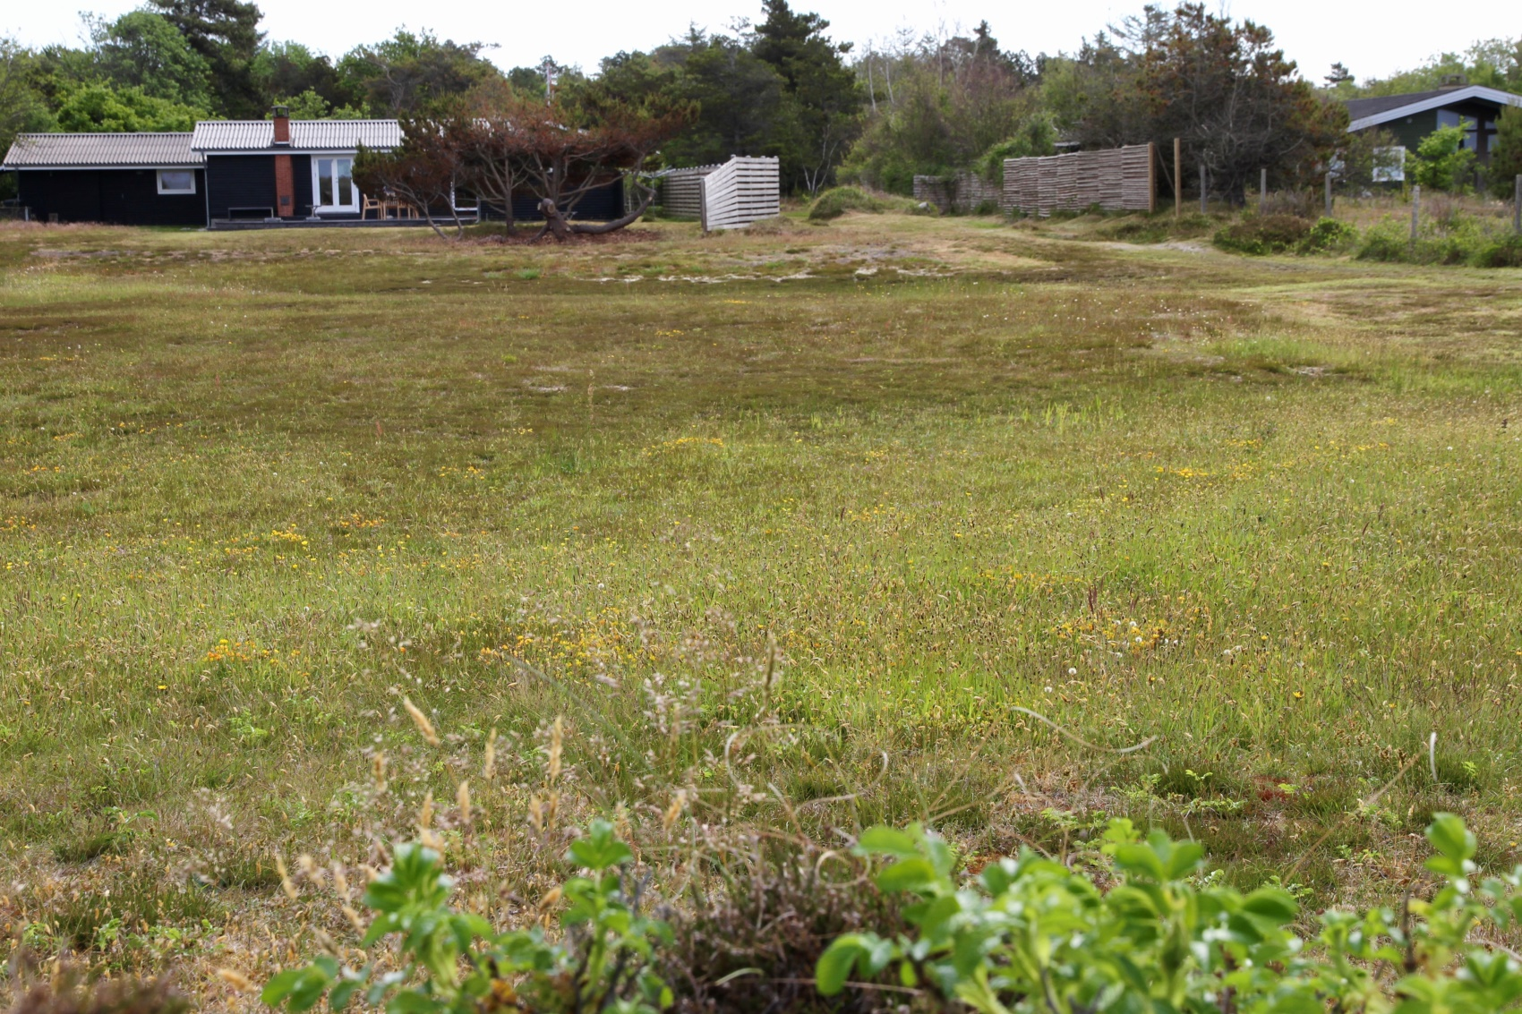
Skal der kun være væg til væg lyng

Slide 4
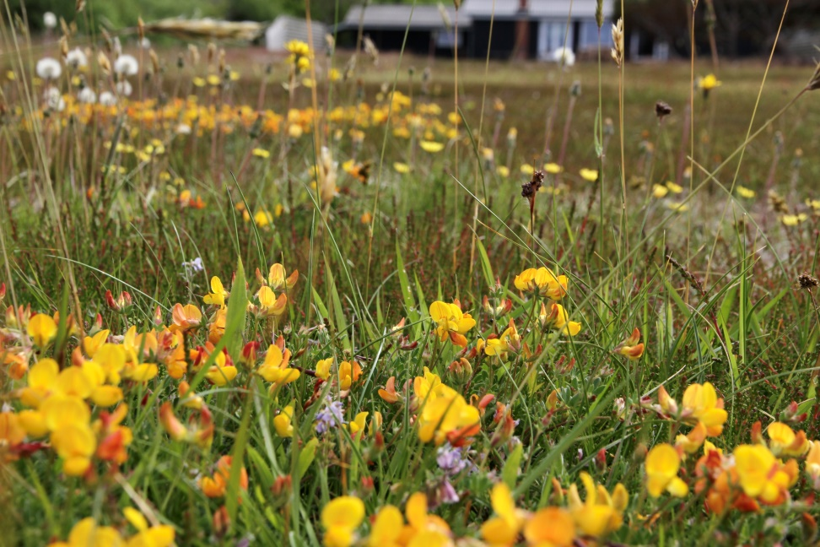
Gode råd
Tilfør aldrig muldjord
Fjern afslået materiale fra grunden efter slåning så det bliver næringsfattigt
Så aldrig blomster blandinger på naturgrunde

